Slide 1

PENDIDIKAN PANCASILA

Slide 2
BAGIAN I

Slide 3


A. Alasan Rasional Pendidikan Pancasila
Visi dan Misi P. Pancasila
VISI
MISI
Sumber Nilai & Pedoman Pengembangan Kepribadian
Mewujudkan nilai dasar
Menumbuhkan kesadaran
Menumbuhkan sikap& perilaku
Menumbuhkan tanggung jawab iptek & seni
(Semuanya bersedikan nilai-nilai Pancasila)
OUT PUT
Pancasila sbg keyakinan dan pegangan hidup bermasyarakat, berbangsa & bernegara
PRASYARAT
Pancasila dirasakan sebg sesuatu yang paling sesuai dengan kehidupan keseharian

Slide 4
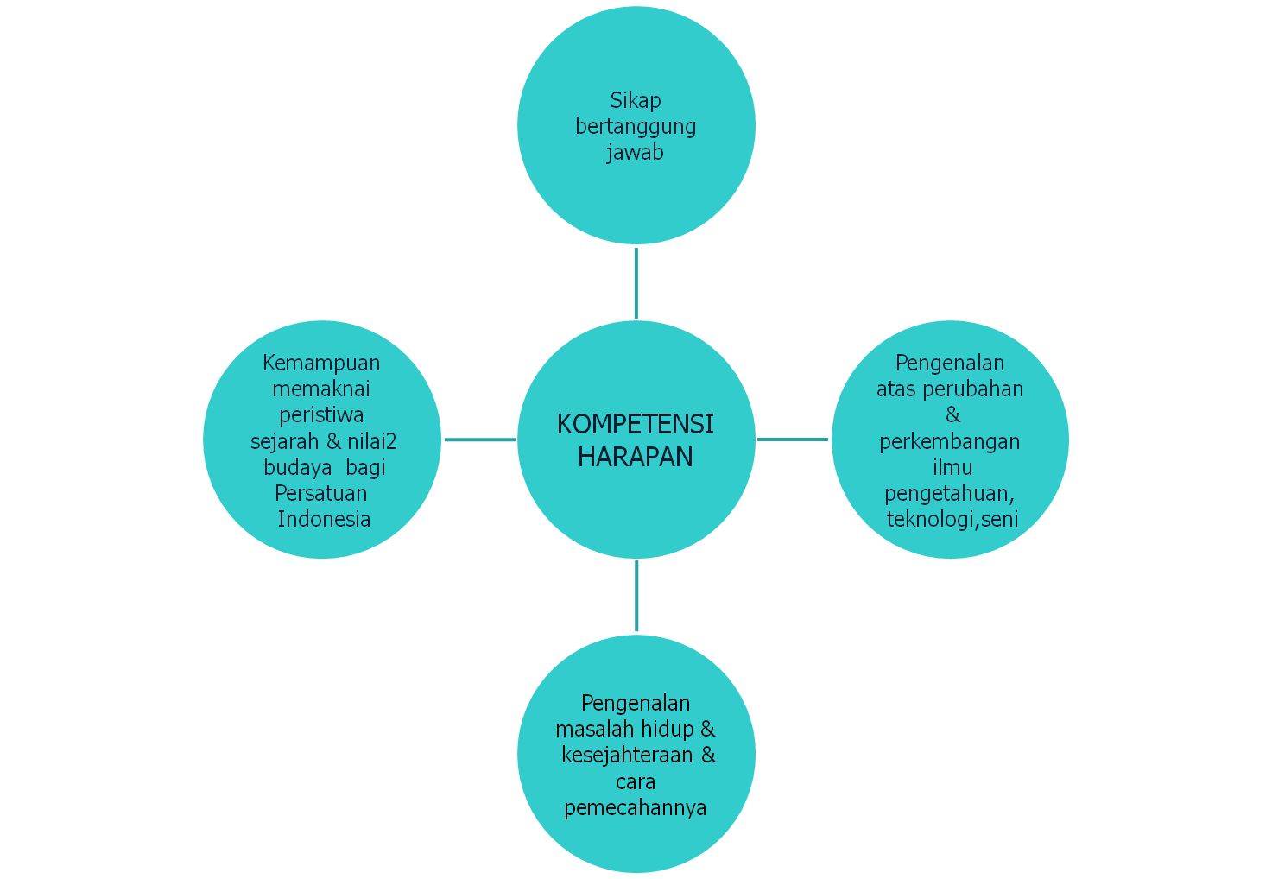
b. Kompetensi yang diharapkan

Slide 5
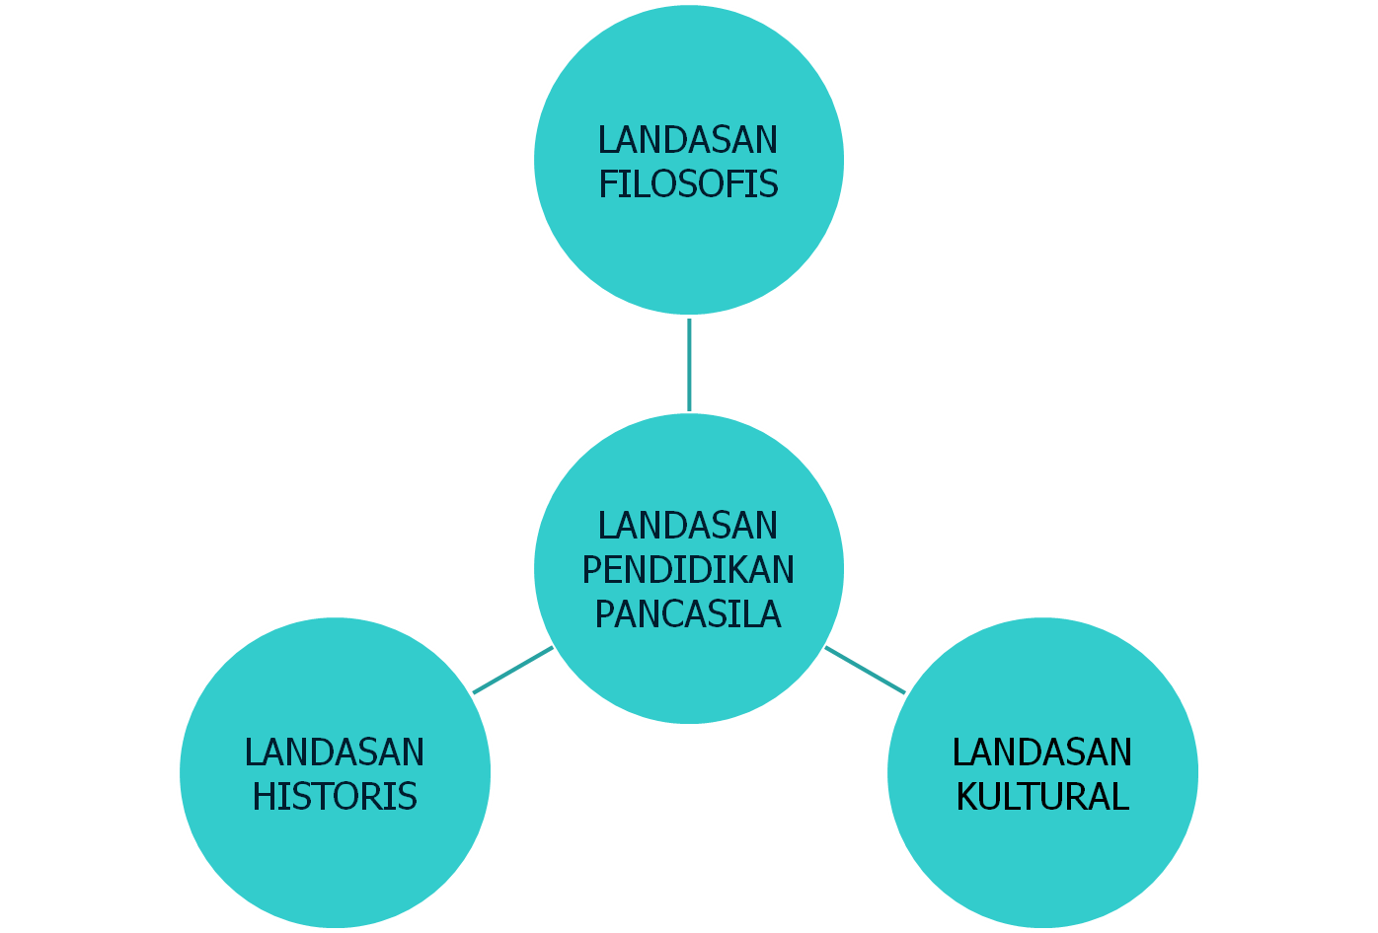
B. LANDASAN PENDIDIKAN PANCASILA

Slide 6
LANDASAN & TUJUAN PENDIDIKAN PANCASILA
1. Landasan Historis
Nasionalisme & rasa kebangsaan yang kuat yang berakar pada sejarah Bukan kekuasaan /hegemoni ideologi
Nilai-nilai Pancasila berasal dari bangsa sendiri = kausa materialis, sehingga Bgs Indonesia tidak dapat dipisahkan dgn nilai-nilai Pancasila
2. Landasan Kultural
Ciri khas pandangan hidup , falsafah bangsa yang berbeda dgn lainnya.
Falsafah hidup tersebut diangkat dari nilai-nilai kultural melalui refleksi filosofis pendiri negara.

Slide 7
Lanjutan…..
2. Landasan Filosofis
Pancasila sbg Dasar Filsafat negara
& pandangan filosofis bangsa
Konsistensi untuk
tindakan realisasi atas nilai-
nilai sila Pancasila
Cerminan realisasi filosofis
asli bangsa Indonesia

Slide 8
C. PANCASILA SECARA ILMIAH
Pengetahuan menurut Sifatnya
PENGETAHUAN
A PRIORI
A POSTERIORI
Pengetahuan yang terjadi secara serta merta tanpa melalui pengalaman
Pengetahuan yang terjadi berdasar pengalaman yang dikenal .

Slide 9
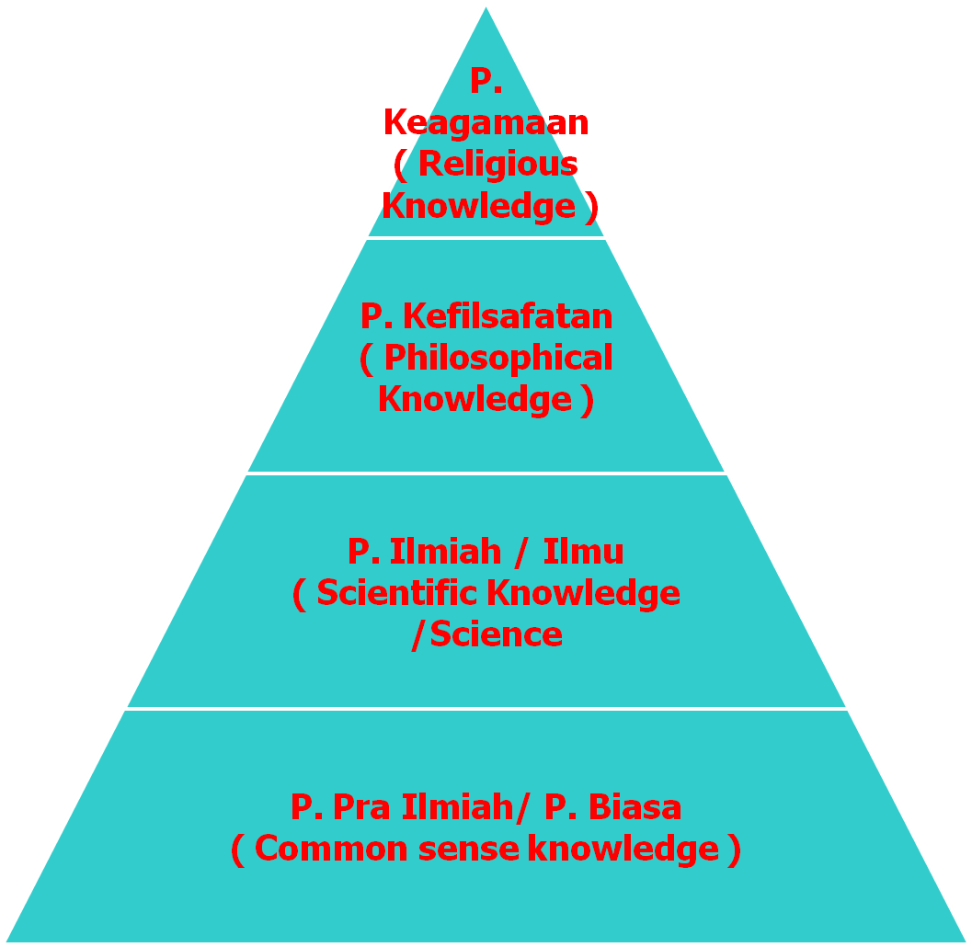
Pengetahuan berdasarkan gradasinya
Pengetahuan wahyu melalui keyakinan
(terjadi melalui proses keyakinan shg sifatnya “dogmatik tradisional”
Pengetahuan menuju hakikat objek
( melalaui refleksi: analisa,pemahaman, deskripsi, penafsiran, spekulasi
Pengetahuan sistemik melalui metodologi ilmiah
Pengetahuan inderawi

Slide 10
Pengetahuan Ilmiah berdasarkan gradasinya
P. Essensi
Menjawab pertanyaan “apa”
Fil. Pancasila
P.Normatif
Menjawab pertanyaan “ ke mana”
P. Kausal
PYK
Menjawab pertanyaan”Mengapa”
P. Deskriptif
Menjawab pertanyaan “Bagaimana”

Slide 11
Syarat Pengetahuan Ilmiah
Ber Objek
( Formal & Material )
Bersifat
Universal
Ber Metode
Ber Sistem

Slide 12
4 Syarat Pengetahuan Ilmiah
Pada Pancasila
Ber Objek
( Formal : YK, Filsafat)
( Material : empiris , non empiris )
Bersifat Universal
Sila-sila sesuai kenyataan,
umum, tidak terbatas
ruang &waktu
Ber Metode
( Analitico Syntetic )
( Hermeunetik )
Ber Sistem
Sila-sila Pancasila tersususun
teratur, konsisten yang utuh dan bulat

Slide 13
Penerapan Jenis Pengetahuan Ilmiah Pada Pancasila
P. Essensi
Kajian mengenai hakikat dari isi arti Pancasila
P.Normatif
Kajian mengenai pedoman, norma hukum sbg realisasi & kongkritisasi nilai Pancasila
P. Kausal
Kajian mengenai kausalitas Pancasila
( K Materialis:asal mula bahan; asli ada pada bangsa)
( K Formalis: asal mula bentuk;susunan & rumusan aline 4
( K Efisien: asal mula karya;perumusan BPUPKI,pentpn PPKI
(sbg pembentuk negara)
( K Finalis: asal mula tujuan ;Pancasial sbg dasar filsft neg.)
P. Deskriptif
Kajian mengenai sejarah perumusan , bentuk & susunan otentik, kedudukan & fungsi

